Slide 1
BÉ CHĂM SÓC VƯỜN CÂY Lớp: 25-36 tháng

Slide 2
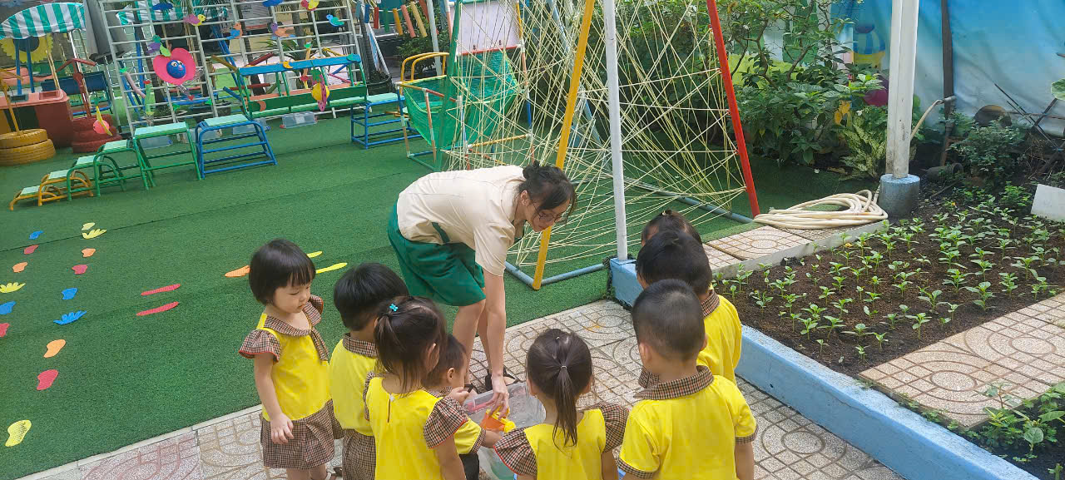
Cô trò chuyện với bé về vườn rau mồng tơi

Slide 3
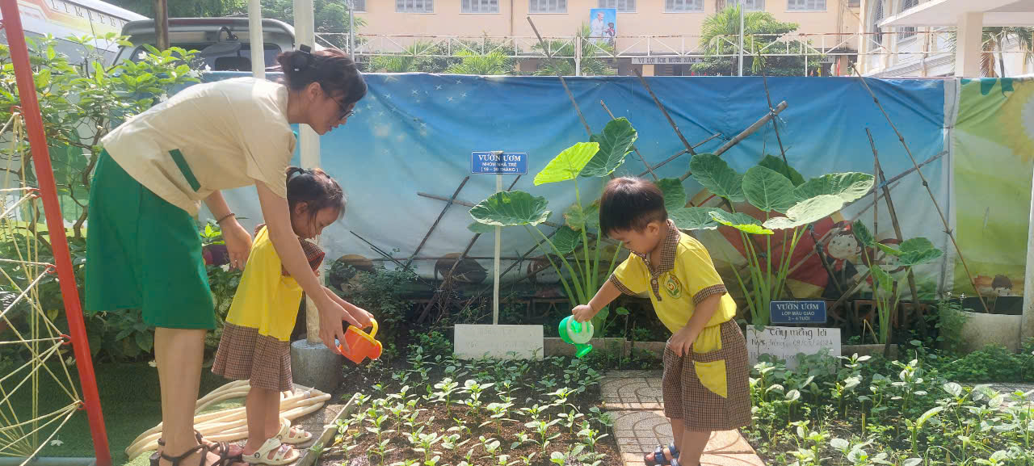
Cô thực hiện kỹ năng tưới cây cho trẻ quan sát

Slide 4
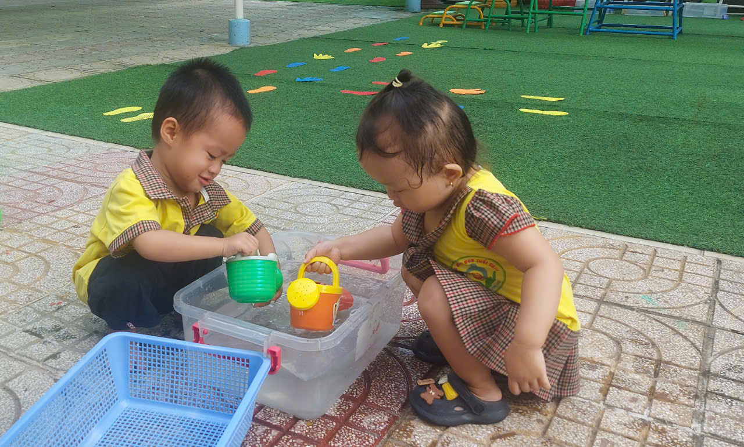
Trẻ thích được múc nước tưới cây vào vườn rau

Slide 5
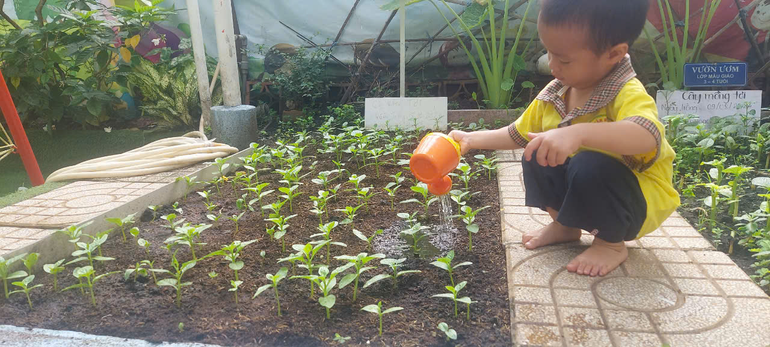
Con đang tưới cây nè cô…

Slide 6
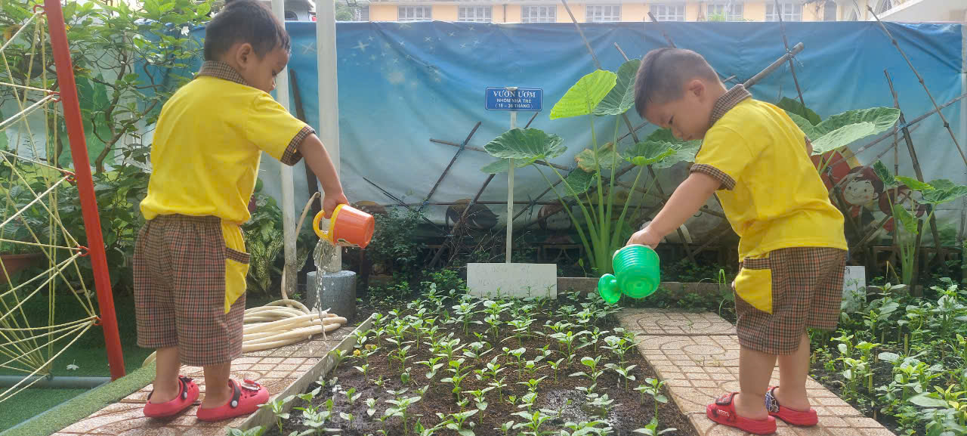
Các con cùng nhau tưới cây cho cây mau lớn

Slide 7
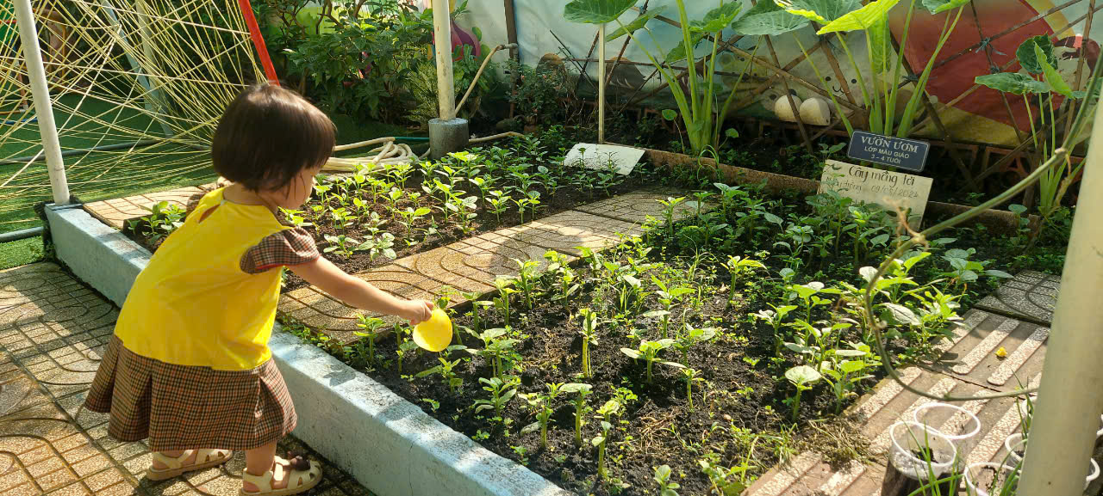
Bé chăm sóc vườn cây mồng tơi của lớp

Slide 8
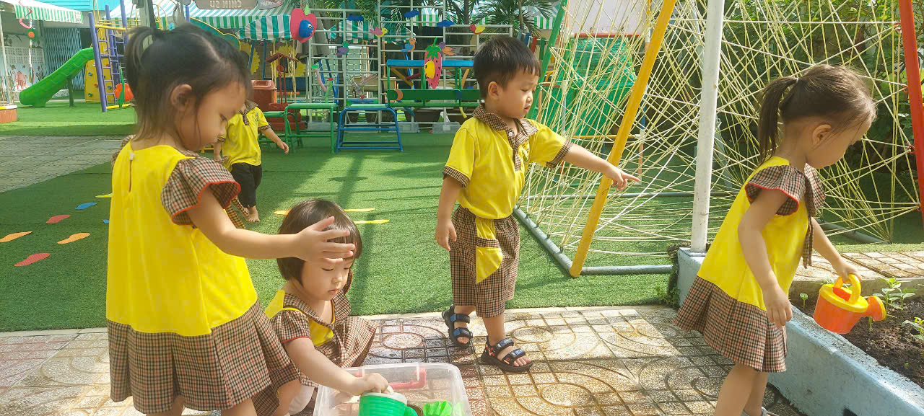
Cây ơi…cây mau lớn

Slide 9
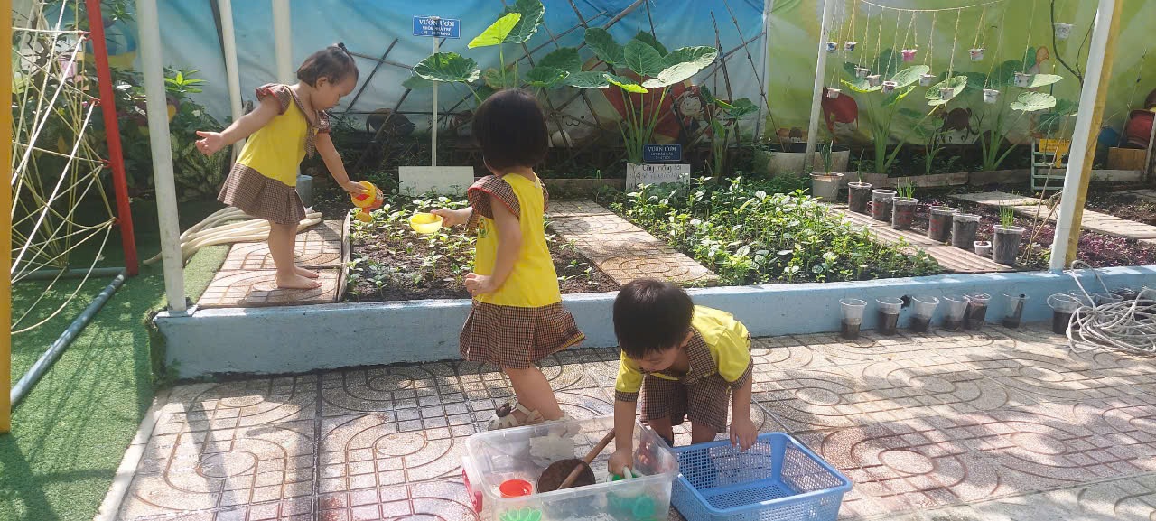
Con tự múc nước tưới cây

Slide 10
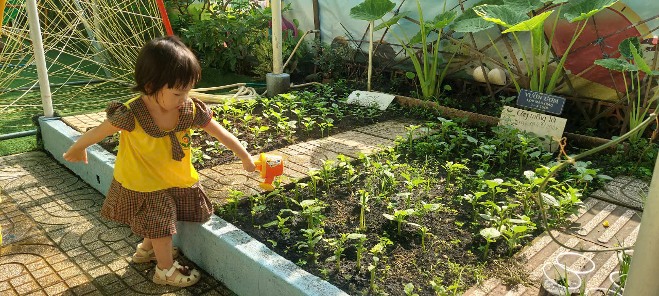
Bé tưới cây cho vườn rau lớp bên cạnh

